Slide 1
Мариинский театр Санкт-Петербурга

Slide 2
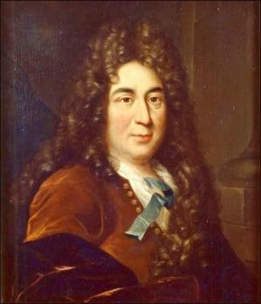
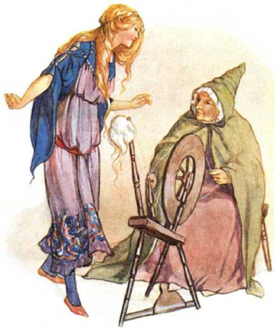
Спящая красавица
Шарль Перро

Slide 3
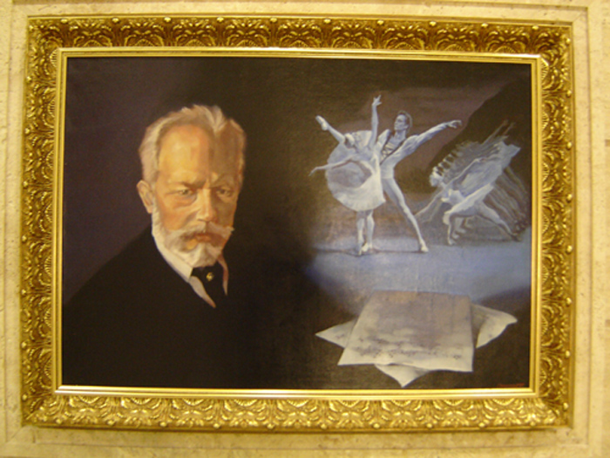
Балет «Спящая красавица» ПЁТР Ильич Чайковский

Slide 4
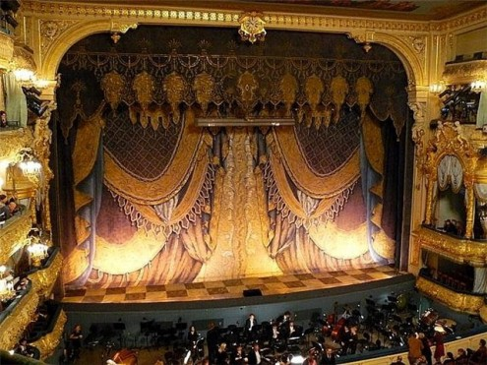
Интродукция - вступление

Slide 5
Тема ФЕИ Карабос
Тема Феи Сирени

Slide 6
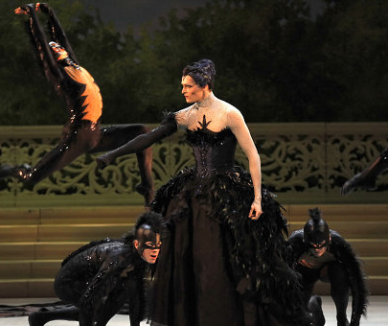
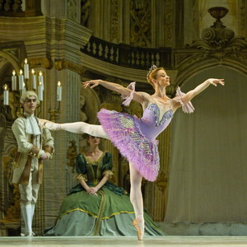
Тема Феи Карабос
Тема Феи Сирени

Slide 7
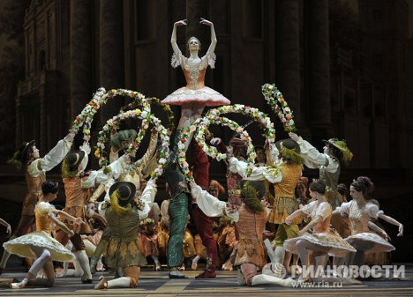
Сцена на балу

Slide 8
Сказки гуляют по свету Слова М. ПЛЯцковского Музыка Е. Птичкина
Сказки гуляют по свету, Ночь запрягая в карету. Сказки живут на полянах, Бродят на зорьке в туманах. А принц Белоснежку полюбит. А жадность Кащея погубит... Пусть зло на проделки хитро, Но всё ж побеждает Добро! | Мир озарив чудесами, Сказки летят над лесами, На подоконник садятся, В окна, как в речки, глядятся. А Золушку выручит фея, Не станет Горыныча-змея... Пусть Зло на проделки хитро, Но всё ж побеждает Добро! | Сказки со мною повсюду, Их никогда не забуду. Стоит сомкнуть мне ресницы- Вмиг Сивка-Бурка приснится. А месяц засветится ясный В глазах Василисы Прекрасной... Пусть Зло на проделки хитро, Но всё ж побеждает Добро!

